Slide 1
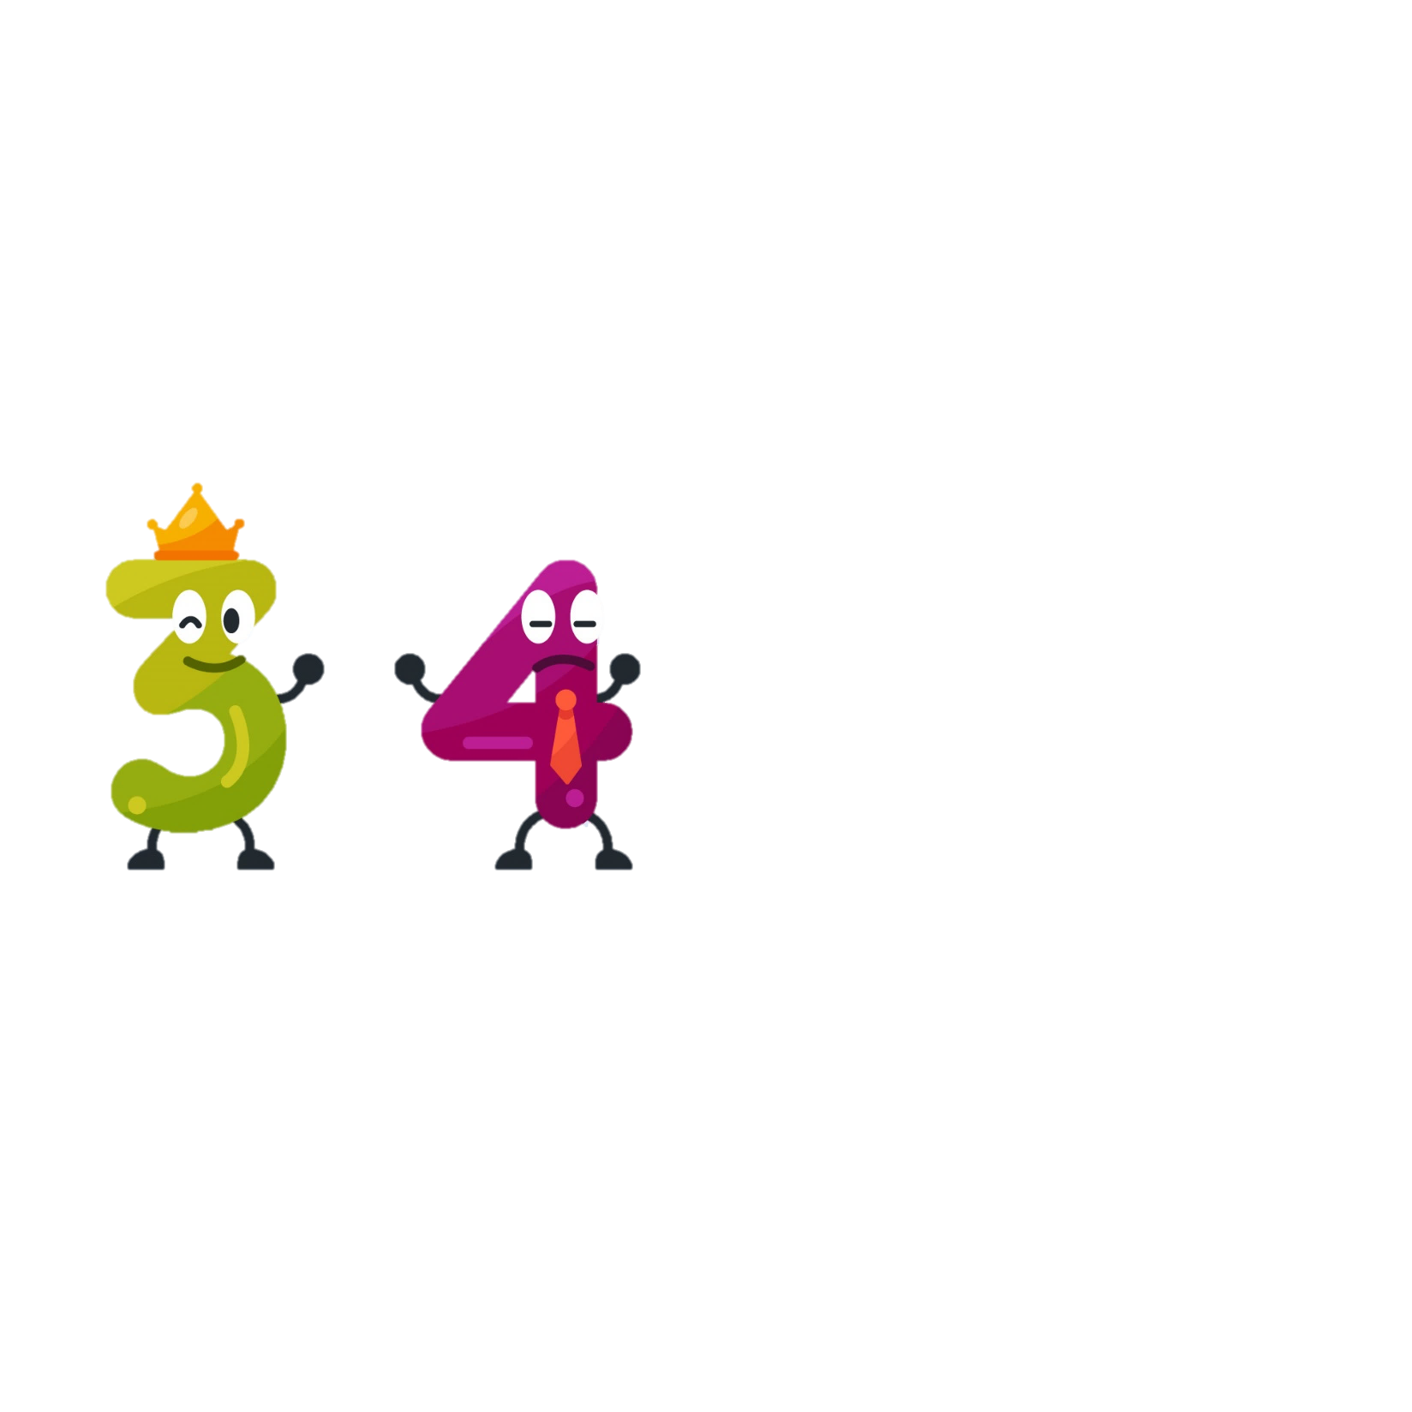
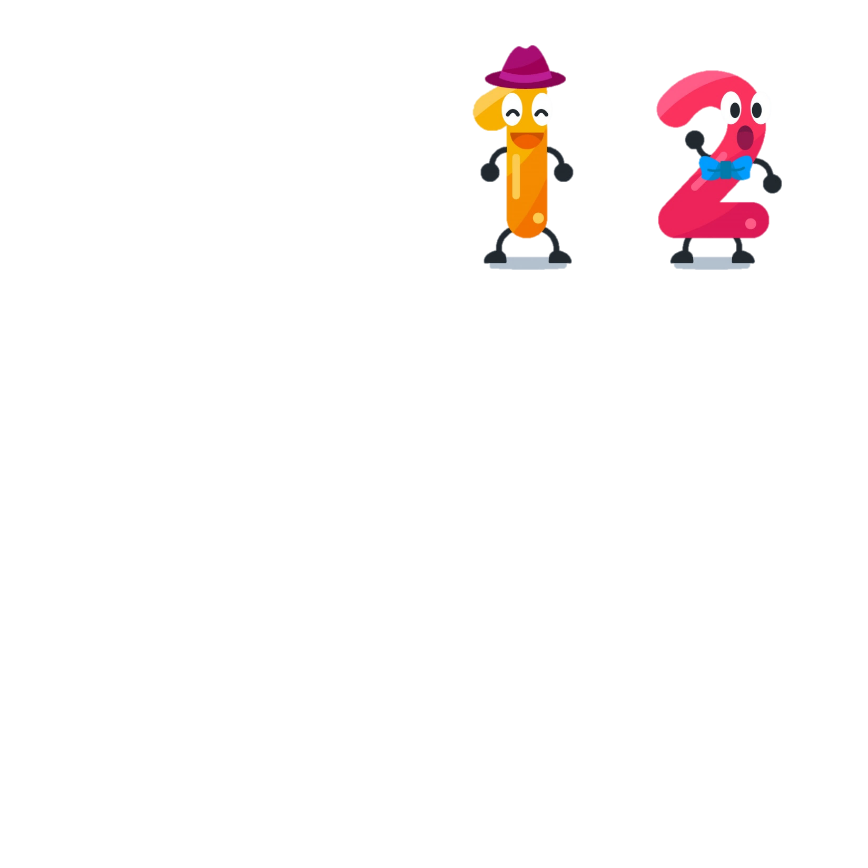
CHÍNH TẢ
(Nghe – viết)
AI ĐÃ NGHĨ RA CÁC CHỮ SỐ

Slide 2
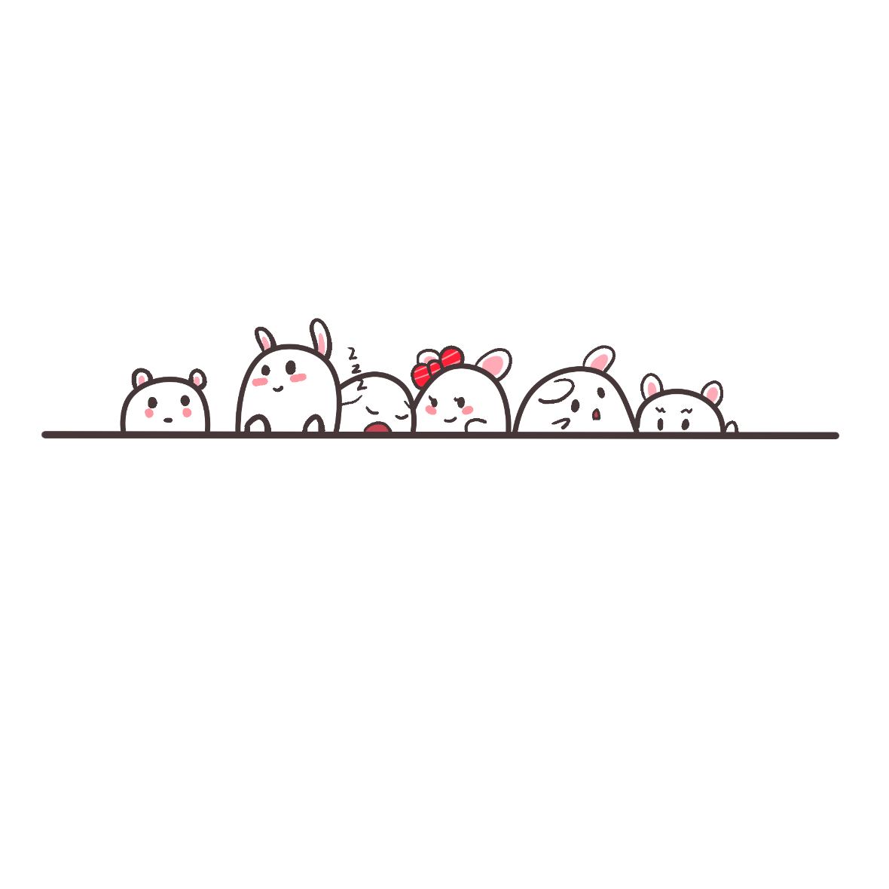
YÊU CẦU CẦN ĐẠT
01
02
03
Nghe - viết đúng bài CT; trình bày đúng hình thức bài văn xuôi
Làm đúng BT 2a, BT 3 phân biệt âm đầu ch/tr và vần dễ lẫn
Rèn kĩ năng viết đẹp, viết đúng chính tả.

Slide 3
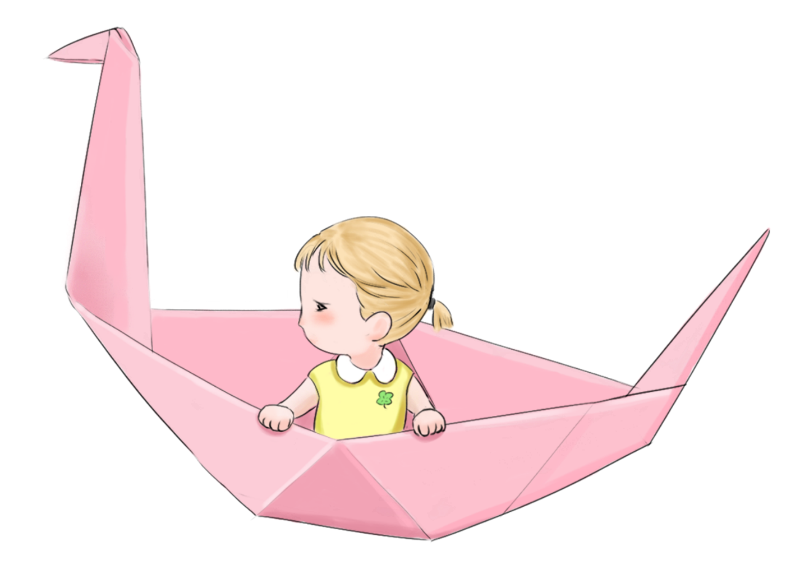
Tìm hiểu bài
Từ khó
01
02
Nghe – viết
Bài tập
03
04

Slide 4

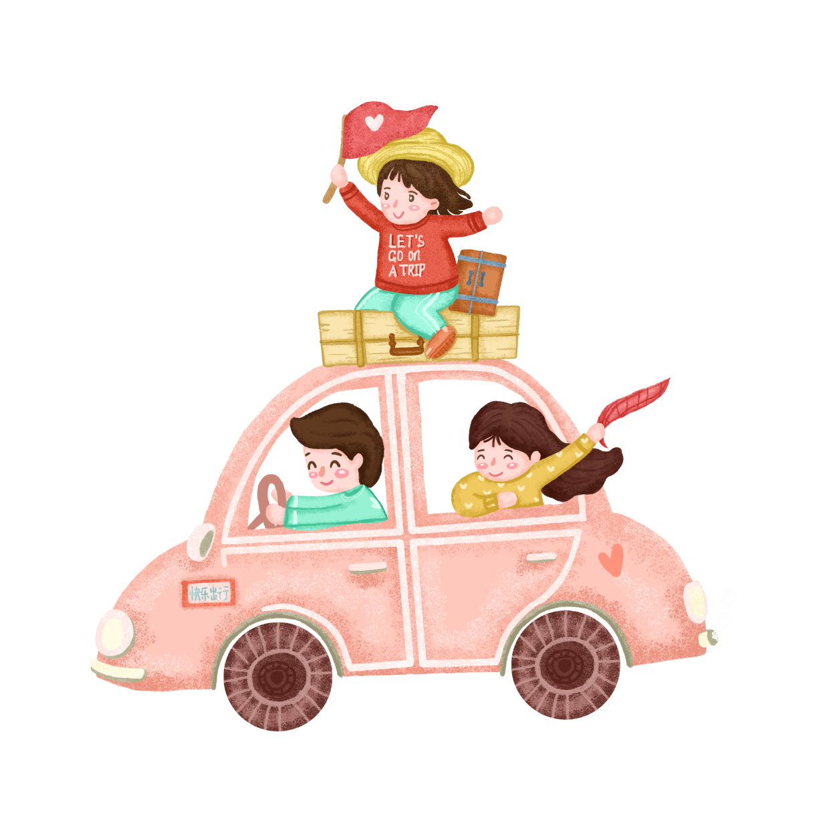
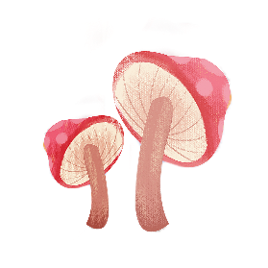
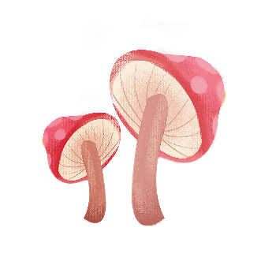
01
TÌM HIỂU BÀI
TÌM HIỂU BÀI

Slide 5

Ai đã nghĩ ra các chữ số 1,2,3,4...
Người ta gọi các chữ số 1, 2, 3, 4,… là chữ số A-rập vì cho rằng chúng do người A-rập nghĩ ra. Sự thực thì không phải như vậy.
Vào năm 750, một nhà thiên văn học Ấn Độ đã đến thăm Bát-đa. Ông mang theo một bảng thiên văn do người Ấn Độ làm ra để dâng tặng quốc vương đang trị vì. Các chữ số Ấn Độ 1, 2, 3, 4,…dùng trong bảng đó đã được người A-rập nhanh chóng tiếp thu và về sau được truyền bá rộng rãi.
Theo báo THIẾU NIÊN TIỀN PHONG

Slide 6
Ai đã nghĩ ra các chữ số A - rập 1, 2, 3, 4…?
Các chữ số A- rập đó do người Ấn Độ nghĩ ra.

Slide 7
Vì sao các chữ số 1, 2, 3, 4… là các chữ số A-rập?
Mặc dù các chữ số đó do người Ấn Độ nghĩ ra nhưng đã tặng cho người A- rập và họ nhanh chóng tiếp thu và truyền bá rộng rãi.

Slide 8
02
TỪ KHÓ
TỪ KHÓ

Slide 9
Ai đã nghĩ ra các chữ số 1,2,3,4...
Người ta gọi các chữ số 1, 2, 3, 4,… là chữ số A-rập vì cho rằng chúng do người A-rập nghĩ ra. Sự thực thì không phải như vậy.
Vào năm 750, một nhà thiên văn học Ấn Độ đã đến thăm Bát-đa. Ông mang theo một bảng thiên văn do người Ấn Độ làm ra để dâng tặng quốc vương đang trị vì. Các chữ số Ấn Độ 1, 2, 3, 4,…dùng trong bảng đó đã được người A-rập nhanh chóng tiếp thu và về sau được truyền bá rộng rãi.
Theo báo THIẾU NIÊN TIỀN PHONG

Slide 10




Luyện viết từ khó
1
2
Ấn Độ
A-rập
3
4
thiên văn
Bát - đa
5
6
quốc vương
truyền bá

Slide 11
03
NGHE – VIẾT
NGHE – VIẾT

Slide 12
Ai đã nghĩ ra các chữ số 1,2,3,4...
Người ta gọi các chữ số 1, 2, 3, 4,… là chữ số A-rập vì cho rằng chúng do người A-rập nghĩ ra. Sự thực thì không phải như vậy.
Vào năm 750, một nhà thiên văn học Ấn Độ đã đến thăm Bát-đa. Ông mang theo một bảng thiên văn do người Ấn Độ làm ra để dâng tặng quốc vương đang trị vì. Các chữ số Ấn Độ 1, 2, 3, 4,…dùng trong bảng đó đã được người A-rập nhanh chóng tiếp thu và về sau được truyền bá rộng rãi.
Theo báo THIẾU NIÊN TIỀN PHONG

Slide 13
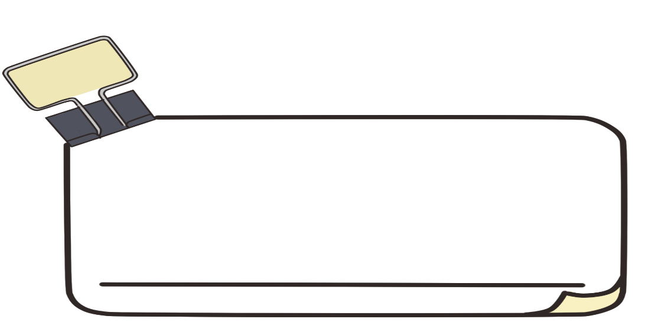


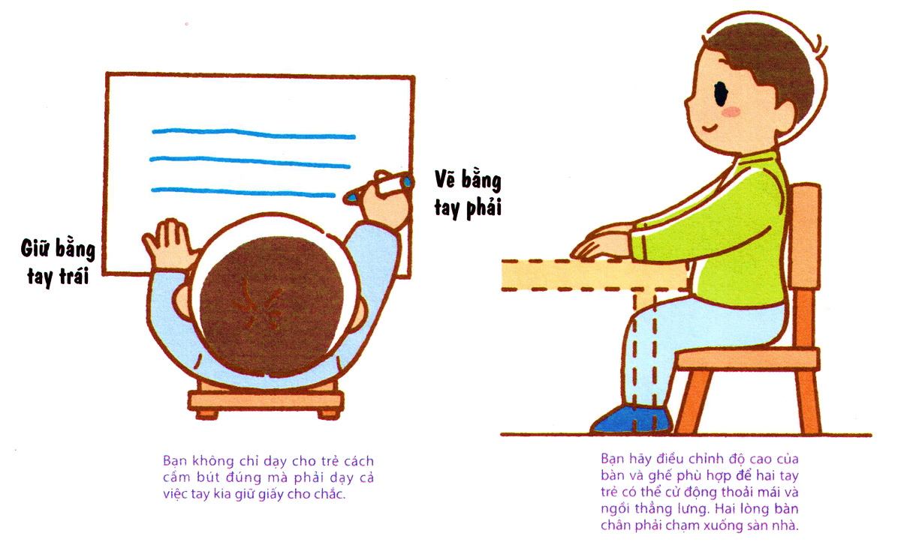
Lưu ý về tư thế ngồi viết
1 tay cầm viết
1 tay giữ trang vở
Thẳng lưng
Chân đặt đúng vị trí
Viết bằng tay phải
Giữ bằng tay trái
Khoảng cách từ mắt đến vở 25 – 30 cm

Slide 14


VIẾT CHÍNH TẢ

Slide 15

Sửa
lỗi sai

Slide 16
04
LUYỆN TẬP
LUYỆN TẬP

Slide 17

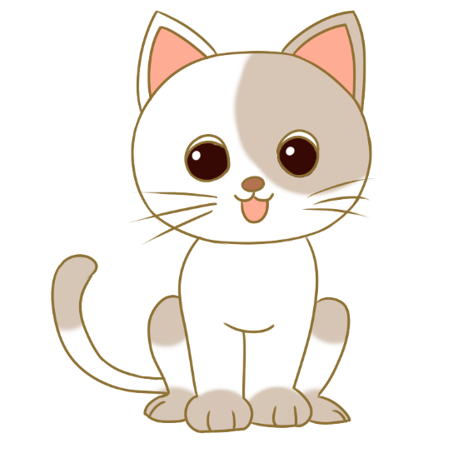
Bài 2: Tìm tiếng có nghĩa.
a. Các âm đầu tr, ch ở bên trái có thể ghép với những vần nào ở bên phải để tạo thành tiếng có nghĩa? Đặt câu với 1 trong những tiếng vừa tìm được.
ai
am
tr
an
âu
ch
ăng
ân

Slide 18
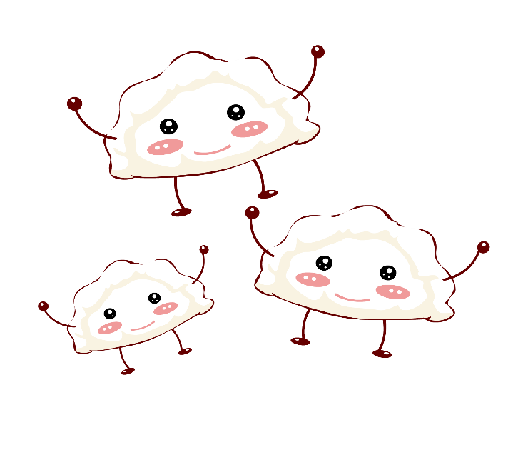
Đáp án
- trai, trái, trại
- tràm, trạm, trảm
tràn, trán
trâu, trầu, trấu
trăng, trắng
trân, trần, trấn, trận
- Chúng em đi cắm trại.
- Em đang ở trạm xe buýt.
Nước tràn bờ đê.
Đàn trâu đang gặm cỏ.
Em mặc áo trắng.
Em và các bạn chơi đánh trận giả.

Slide 19
Đáp án
chai, chài, chái, chải, chãi
chàm, chạm
chan, chán, chạn
châu, chầu, chấu, chẫu, chậu
chăng, chằng, chẳng, chặng
chân, chần, chẩn
- Lan đang giúp bà chải đầu.
- Em đã chạm tay vào cây bút.
Tôi đang thấy chán nản.
Cái chậu rửa mặt này thật là xinh.
Chặng đường này thật là dài.
Bác sĩ chẩn đoán bệnh cho bệnh nhân.

Slide 20

Bài 2: Tìm tiếng có nghĩa.
b. Các vần êt, êch có thể ghép với những âm đầu nào ở bên trái để tạo thành tiếng có nghĩa? Đặt câu với những tiếng vừa tìm được.
b
êt
ch
d
h
êch
k
t

Slide 21
Đáp án
- bết, bệt
- chết
dết, dệt
hết, hệt
kết
tết
- Bé Mai ngồi bệt xuống đất.
- Con chó đã chết.
Mẹ em đang dệt vải.
Cây bút đã hết mực.
Em và Hoa kết bạn với nhau.
Tết năm nay em được về quê chơi.

Slide 22
Đáp án
- bệch
- chếch, chệch
hếch
kếch (xù), kệch (cỡm)
tếch
- Hoa sợ đến trắng bệch cả mặt.
- Chúng ta bị lạc đường vì đi chệch hướng.
Trung có chiếc mũi hếch.
Một con gấu to kếch xù.
Cún Bông đành tếch khỏi mảnh đất buồn chán này.

Slide 23

Bài 3:Tìm mỗi tiếng thích hợp có thể điền vào ô trống để hoàn chỉnh mẩu chuyện dưới đây. Biết rằng các ô số có 1 chứa tiếng có âm đầu là tr hay ch, còn các ô số 2 có chứa tiếng có vần là êt hay êch.
Trí nhớ tốt
nghếch
2
Sơn vừa mắt nhìn lên tấm bản đồ vừa
nghe chị Hương kể chuyện Cô-lôm-bô tìm ra
Mĩ. Chị Hương say sưa kể rồi thúc:
Chuyện này đã xảy ra từ 500 năm trước.
Nghe vậy Sơn bỗng mặt ra rồi trồ:
- Sao mà chị có nhớ tốt thế?
châu
kết
1
2
nghệt
trầm
2
1
trí
1

Slide 24
CHÚC CÁC EM
HỌC TỐT

